Slide 1
Κατανοωντασ τα πραγματα
ΛΕΞΕΙΣ
ΝΟΗΜΑ
ΚΑΘΟΛΙΚΕΣ ΕΝΝΟΙΕΣ

Slide 2
Η πολλαπλη χρηση του ορου «γλωσσα»
α. φυσικό όργανο ομιλίας
β. σύστημα επικοινωνίας ανθρώπων
γ. κάθε άλλο μέσο, εκτός του λόγου, που βοηθάει στη συνεννόηση
δ. ο ιδιαίτερος τρόπος γραφής ή ομιλίας ενός λογοτέχνη
ε. το σύνολο των εκφραστικών μέσων μιας τέχνης
στ. κοινωνική διάλεκτος
Στέγνωσε η γλώσσα μου από τη δίψα.
Μιλάει δύο ξένες γλώσσες.
Γλῶσσα λανθάνουσα τἀληθῆ λέγει.
Η γλώσσα του Παλαμά.
Η γλώσσα παίζει βασικό ρόλο στην άρθρωση των φθόγγων.
Η γλώσσα των κωφαλάλων.
Γλώσσες των Η/Υ.
Μάλλιασε η γλώσσα μου.
Η γλώσσα της μουσικής.
Η γλώσσα των νέων.

Slide 3
Το σημειακό τρίγωνο
Λέξη
(το σημαίνον)
Πράγμα
(το αναφερόμενον)
Έννοια
(το σημαινόμενον)

Slide 4
Το σημειακό τρίγωνο
βιβλίο, book, Buch, livre, libro, 书, …
«βιβλίο» σε όλες τις παραπάνω γλώσσες

Slide 5
ΕΝΝΟΙΑ
Ας θυμηθούμε
Νοητική κατασκευή που περιλαμβάνει μια ομάδα ομοειδών αντικειμένων, καταστάσεων, σχέσεων, αν αφαιρέσουμε τα επιμέρους και κρατήσουμε τα κοινά γνωρίσματά τους.

Slide 6
τι σημαίνει η έννοια «βιβλίο»;
το συγκεκριμένο βιβλίο που έχω μπροστά μου
οποιοδήποτε βιβλίο έχω στο σπίτι μου
οποιοδήποτε βιβλίο έχει ο οποιοσδήποτε άνθρωπος
οποιοδήποτε βιβλίο γράφτηκε στο παρελθόν ή γράφεται τώρα
οποιοδήποτε βιβλίο θα γραφτεί στο μέλλον

Slide 7
Ποια η σχέση της λέξης με το πράγμα;
παιδί
Η λέξη είναι η ετικέτα του πράγματος
αυλός
δρόμος
γάτα
Η λέξη λειτουργεί ως ταμπέλα του πράγματος
σκαλοπάτι

Slide 8
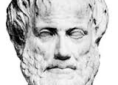
οι έννοιες διαμεσολαβούν τη σχέση μεταξύ των λέξεων και των πραγμάτων
«βιβλίο»
«Όνομα (ενν. λέξη) είναι ένας ήχος της φωνής που έχει κάποια σημασία κατά συνθήκη, χωρίς αναφορά σε χρόνο. Τα μέρη αυτού (δηλαδή οι ήχοι των γραμμάτων ή συλλαβών) ξεχωριστά από μόνα τους δεν έχουν καμιά σημασία».
Ἀριστοτέλης, Περί ἑρμηνείας, 16a19-21
Έννοια
Βιβλίο
Λέξη
Πράγμα

Slide 9
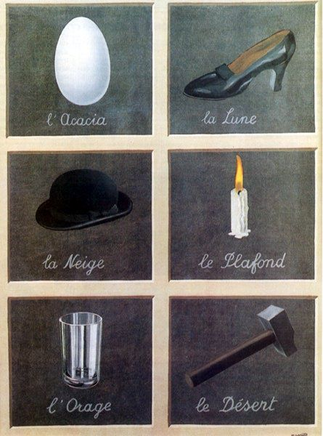
Τι έγινε τώρα, ρε παιδιά;
Η ακακία
Το φεγγάρι
Το χιόνι
Η οροφή
Η θύελλα
Η έρημος

Slide 10
Και τώρα αρχίζουν τα προβλήματα …

Slide 11
πρόβλημα 1ο
Μια λέξη μπορεί να οριστεί από άλλες λέξεις,
π.χ. η λέξη «τετράγωνο».
Ορθογώνιο παραλληλόγραμμο που έχει όλες τις πλευρές του ίσες
Ορισμός;
Ορισμός;
Ορισμός;
Ορισμός;
Ορισμός;

Slide 12
πρόβλημα 2ο
Έστω όμως ότι λύθηκαν τα προηγούμενα προβλήματα …
Τι σχέση (= τι κοινό) υπάρχει ανάμεσα στη λέξη ή
τον ορισμό και τα πραγματικά τετράγωνα
που σχεδιάζουμε;

Slide 13
πρόβλημα 3ο
Σε ποιο πράγμα είναι ετικέτα η λέξη
δικαιοσύνη;

Slide 14
Καθολικές έννοιες
Τι είναι η δικαιοσύνη;
Τι κοινό έχουν όλες οι δίκαιες πράξεις;
ΑΛΛΑ, κάποιες πράξεις είναι πιο δίκαιες από άλλες πράξεις
Μήπως υπάρχει μια ουσία της δικαιοσύνης που είναι ίδια και στην οποία μετέχουν λιγότερο ή περισσότερο οι πράξεις μας;

Slide 15
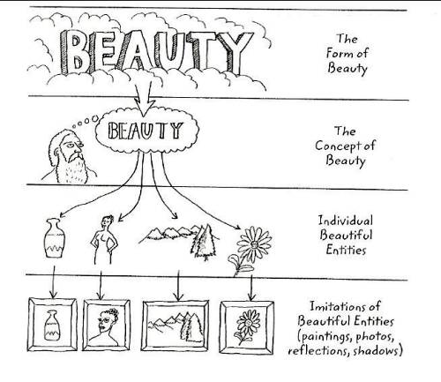
Καθολικές έννοιες - Πλάτων
Ιδέα
Έννοια
Πράγμα

Slide 16
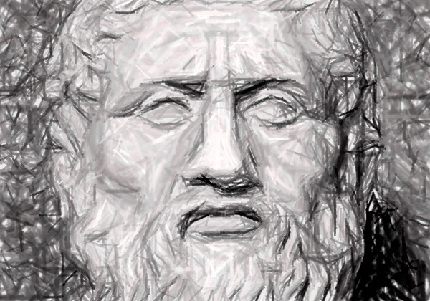
Καθολικές έννοιες - Πλάτων
Καθαρές ουσίες = Ιδέες
Υπάρχουν
Είναι ανεξάρτητες από τον αισθητό κόσμο
Είναι αιώνιες και αμετάβλητες
Τις γνωρίζουμε μόνο μέσω του νου, όχι με τις αισθήσεις
Άρα, ο Πλάτων είναι δυϊστής = υπάρχουν δύο κόσμοι
Ο αισθητός κόσμος
Ο κόσμος των Ιδεών

Slide 17
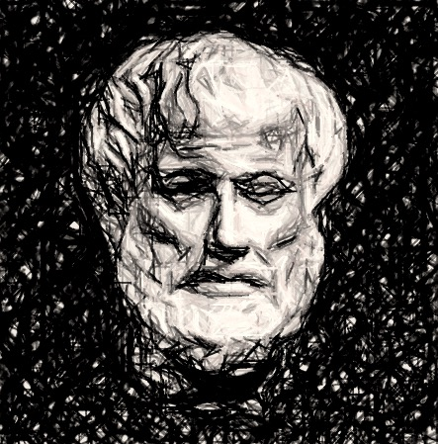
Καθολικές έννοιες - Αριστοτέλης
Πώς υπάρχει ένας κόσμος των ιδεών ανεξάρτητος από τον αισθητό;
Πού βρίσκονται οι ιδέες;
Πώς σχετίζονται οι ιδέες με τα φυσικά αντικείμενα;
Ο Πλάτων διπλασιάζει τις οντότητες χωρίς λόγο.
Εισάγει την έννοια της ιδέας επειδή αδυνατεί να συσχετίσει τις λέξεις με τα πράγματα.
Η σύνδεση που επιχειρεί δεν αποδεικνύεται.

Slide 18
Καθολικές έννοιες - Αριστοτέλης
Αφού δεν υπάρχουν οι ιδέες, τότε πως σχετίζονται οι λέξεις με τα πράγματα;
Μέσω των καθόλου.
Καθολικές έννοιες, δηλαδή ιδιότητες που προκύπτουν μετά από νοητική αφαίρεση.
Από λευκά αντικείμενα αφαιρώ όλες τις άλλες ιδιότητες και κρατώ μόνο την ιδιότητα του λευκού.
Τι σημαίνει «καθόλου»;
Ένα παράδειγμα;

Slide 19
Καθολικές έννοιες: Λοκ – Χιουμ
Σκέφτομαι ένα τρίγωνο
Σχηματίζω μια εικόνα στο μυαλό μου
Η εικόνα περιέχει μόνο τα χαρακτηριστικά που είναι κοινά σε όλα τα τρίγωνα

Slide 20
Προβλημα 1^{ο}
Πώς η ατομική εικόνα του τριγώνου μάς βοηθά να εξηγήσουμε τη γενικότητα της καθολικής έννοιας;
Πώς οι άνθρωποι συνεννοούμαστε μεταξύ μας, αν οι καθολικές έννοιες είναι σκέψεις μας και όχι πραγματικές ουσίες;

Slide 21
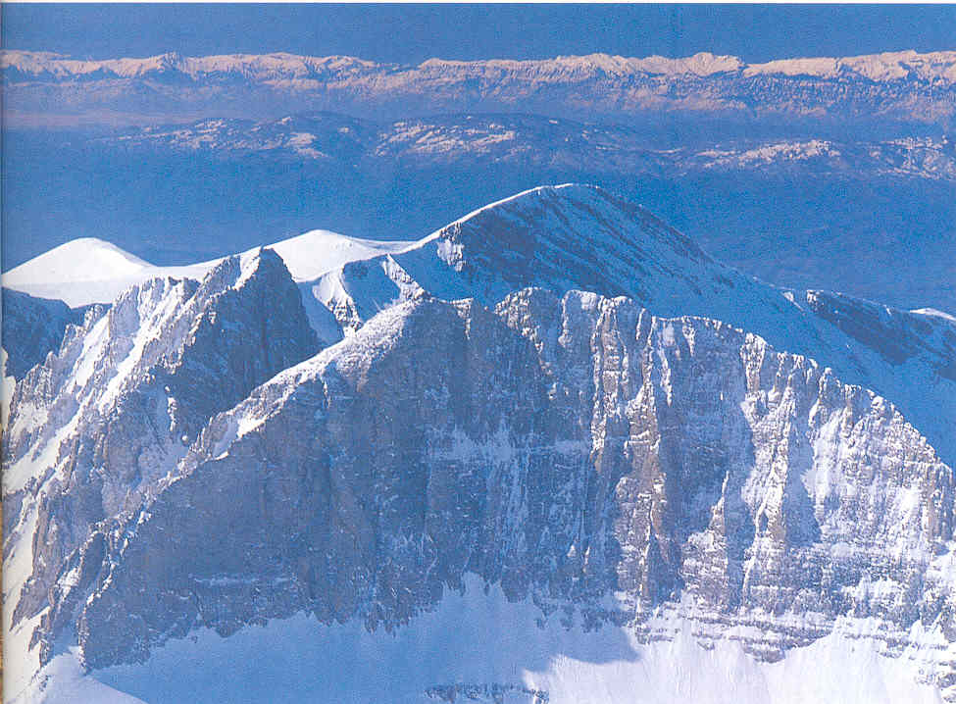
ΠΡΟΒΛΗΜΑ 2^{ο}
Παραδοχή: Η καθολική έννοια προκύπτει από αφαίρεση χαρακτηριστικών πραγματικών αντικειμένων.
Πώς είναι δυνατή η καθολική έννοια «ευθεία γραμμή», όταν στη φύση δεν υπάρχουν απόλυτα ευθείες γραμμές;
Υπάρχουν ευθείες γραμμές σ’ αυτά τα φυσικά τρίγωνα;

Slide 22
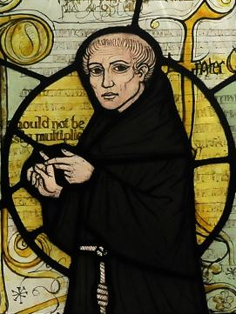
Νομιναλισμός - Μεσαίωνας
Υπάρχουν ΜΟΝΟ τα επιμέρους ατομικά πράγματα.
Οι γενικές λέξεις υπάρχουν ΜΟΝΟ ως ονόματα που οι άνθρωποι δίνουμε στα πράγματα.
Η θεωρία αυτή ονομάζεται ονοματοκρατία ή νομιναλισμός (nomen = όνομα).
Βοήθιος
Ουίλιαμ του Όκαμ

Slide 23
Νομιναλισμός – Πρόβλημα 1^{ο}
Αν ο νομιναλισμός είναι σωστός, τότε πώς εντάσσουμε ένα αντικείμενο σε μια γενική κατηγορία;
Π.χ. πώς το «νερό» (επιμέρους πράγμα) μπορεί να χαρακτηριστεί ως «ζεστό» (γενική έννοια);

Slide 24
Απαντηση
«Αυτό είναι ένα βιβλίο»
(ένα επιμέρους πράγμα)
Η αντιστοίχιση του πράγματος με την έννοια γίνεται στη βάση της ομοιότητας του πράγματος με ένα δεδομένο βιβλίο που χρησιμοποιούμε ως βασικό παράδειγμα.

Slide 25
Νομιναλισμός – Πρόβλημα 2^{ο}
Τότε δεν υπάρχει μια τουλάχιστον καθολική έννοια, αυτή της ομοιότητας;
Γενικά, αν δύο πράγματα μοιάζουν σημαίνει ότι έχουν κάτι κοινό.
Αυτό το κοινό δεν είναι ατομικό, αφού δεν αφορά σε ένα πράγμα.
Άρα, το κοινό είναι γενικό ή καθολικό.

